Slide 1
PA105/2017
Management a ergonomie informačních systémů v malých a středních organizacích
(small to medium enterprises – SME)

Slide 2
Malé a střední podniky
Small to medium enterprises (SME)
Z hlediska podnikové kultury jsou malí asi do dvaceti ajťáků.
Střední do dvou set ajťáků
Hranice závisí na tom, co podnik dělá a na kvalitě jeho zaměstnanců.

Slide 3
SME
Mnoho (více než 1/3) ajťáků pracuje v nějakém menším podniku
SME – podniková kultura, klíčové inovace a omezení pro podrobné rozpracování procesů
Mnohé technologie vyvinuté v SME jsou postupně používány mimo SME a jsou předobrazem budoucnosti ITC
Z malých občas vyrostou velmi velcí
  Facebook, Google, HP
  Simplity
SME a moderní moderní architektury

Slide 4
Malí a velcí a IS
Malý dodavatel SW a malý odběratel
  Typická oblast uplatnění malých SW firem
    Comodity, open source, vlastní vývoj, dobré nápady i při rizicích
Malý dodavatel – velký odběratel
  Subdodávky pomocí „přílepků“
    Opencard, žádanky, přístup k analýza dat (Simplity)
  Z velkého systému se pomocí změny architektury stane malý
    asi Mýto, jistě Opencard, účast na inkrementálním vývoji

Slide 5
Velcí dodavatelé SW a malí uživatelé
Nejčastěji poskytovatelé SW komodit
  datové báze, řízení, standardní operační systémy a normy
Problém s rozdílností podnikových kultur
  SAP, Oracle
Problém s nákladností řešení, konfekce za vysokou cenu
  SAP

Slide 6
Hlavní témata
SW procesy, užitečná pravidla jak a zda zahájit projekt
SW architektury a dokumentová orientace – nové příležitosti pro SME
  Proč to nejde ve státní správě
Kvalita dat a kvalita sw systémů
Manažerské aspekty řízení rizik, časté prohřešky
Týmová spolupráce a základy personalistiky
Efekty investic do nepřímých přínosů (do ekosystému), ergonomie SW a psychologický kapitál kontrola hygieny
Řízení pozdních etap životního cyklu
Použitelnost, uživatelské rozhraní a management,
SW metriky odhady a plánování
SW normy a jejich výhody a nebezpečí

Slide 7
Zvláštnosti IT, hlavně IS
Prudký vývoj
  Za pět let pokrývají současné znalosti jen 50 procent potřebných znalostí
    Naučit se získávat nové znalosti
  Moorův zákon (vzhledem k paralelizaci vlastně stále platí)
    Zdesateronásobení výkonu (běžné sítě) procesorů za pět let
    Za 50 let 10^10 zvýšení kapacit, místo 320 let jedna sekunda
  Nové možnosti a nové požadavky
    Zábava, sociální sítě
    Správa, vedení podniků, přístup k informcím
    Ochrana i hrozby
  Každých deset let nové paradigma
    , DFD, Objekty, Komponenty, SOA, otevřené systémy, REA
Manažerské aspekty jsou stabilní, manažeři hlavní hrozba
  Procento krachujících projektů se dlouhodobě nad 25

Slide 8
Tempo zastarávání
V technologii vývoje SW je 50% používaných znalostí mladší pěti let
  neplatí to pro principy vývoje
V analýze je tempo změn mírnější
  Lidé se mění pomalu
    Kamkoliv pohlédneš, všude jsou lidé stejní pitomci
      Nápis na sumerské tabulce z Uru (hlavní město sumerské říše ve druhém tisíciletí před Kristem, podle Bible rodiště Abraháma)
  Nemá smysl se učit všechny systémy, klíčové ale ano, učit se zvládat nové, umět to s lidmi

Slide 9
Co se relativně málo změnilo
Lidé
  Postoje
  Cíle
  Předsudky
Potřeba a dovednost spolupráce
Nedostatečné chápání ICT jako technologického oboru
Manažerské nedostatky

Slide 10
Zkušenosti přednášejícího
1959 Statistik se stává programátorem ve asembleru, výpočty pro fyzikální chemii, pitomí politici – nepustíme ani jeden transistor do výroby počitadel, když máme dost relé
60-70 Přechod na Fortran, Algol (pokus o kompilátor), formální jazyky, některé mé články z té doby se dodnes citují, mainframy
70-80 on line vstupy, minipočítače v přímém řízení systému dílny, prvá aplikace principu výměny zpráv mezi SW komponentami
80 účast na vývoji českých PC, spolupráce se Siemensem na řízení rozsáhlého výrobního systému,
9O Soukromý podnik, počítačové sítě a IS , nová varianta analýzy shora, dekompozice IS, počátek www Autonomní komponenty a SOA
2000 SOA, patterns, účast na projektech malých firem, konfederativní SOA, práce v týmu , dokumenty řízené systémy, role osob v SW systémech

Slide 11
Hlavní poznatky
Krize IT se vrací asi po deseti létech, může přijít znovu
Po krizi se vždy se vrátil zájem o informatiku, ale s podstatně jinými úkoly-paradigmaty
O české informatiky je stále zájem, především o kódéry a návrháře
Nově globalizace vývoje SW, hlavně v kódování
Mnoho lidí funguje jako servis běhu SW systémů
Vývoj od začátku není častý, hlavně v menších firmách
Účast na vývoji velkých firem v jejich pobočkách
Mnoho lidí programuje podporu e-governmentu

Slide 12
Podceňované vlastnosti IT
Efekty IT, především IS se obtížně měří, často jsou jinde než se čekalo (uvedeme příklady)
Jsou často dlouhodobé a ty jsou jiné než krátkodobé
Někdy není ochota je uplatnit (př. školství)
Praxe ochrany dat neumožňuje data správně využívat aniž zajišťuje dostatečnou ochranu dat
Kvalita IT je tedy věcí kvalifikovaného používání, znalostí, zkušeností a někdy i (politické) vůle a boje s předsudky

Slide 13
Budeme využívat zkušenosti z (starších i současných) praktických projektů pro malé a střední firmy a nedávné výsledky výzkumu metod SW inženýrství v oblasti SOA metod integrace velkých komponent do velkých systémů s využitím dokumentové orientace

Slide 14
Obtížnost aspektů IT, hlavně IS
Klasické IS, např. správa skladu (operativa)
  Ekonomický užitek e je dosti zřejmý
  Jak technicky udělat t také,
  Sociální aspekt s málo ovlivňuje řešení
Informační technologie dnes
  Ekonomický užitek se dostatečně nezvažuje
  Jak technicky udělat: řešení ad hoc, předražené, archtektury
  Sociální aspekt téměř vždy přítomen, mnohdy zcela zásadní
    Je zdrojem obtížnosti a problémů
      Nejasnost cílů
      Postranní zájmy (viz evaluaci škol), korupce
      Potřeba globálních propojených měnících se systémů
      Existence sociálních a zdravotních rizik
  Ekonomické a sociální aspekty zásadním způsobem ovlivňují procesy vývoje a musí se zvažovat při specifikacích požadavků
e
t
s
e
t
s

Slide 15
Úzká místa informatiky
  Zaměříme se na úzká místa vývoje IS , bez jejich vyřešení nedosáhneme úspěchu
    specifikace a spolupráce s uživateli, společenské souvislosti
  Úkoly při řízení projektů, problém sledování úkolů pomocí smart sheetu
  SW procesy především s aplikacemi na SOA
  SW normy a SW metriky
Něco se dá jen obtížně na škole nacvičit, lze jen seznámit (MBA lze studovat až po získání praktických zkušeností)
  Spolupráce s uživateli
  Tvorba rozsáhlých systémů
  Management, zvyky ve firmách
  Dovednosti a zkušenosti,
  Pokus o otestování v PV024

Slide 16
Tempo zastarávání znalostí v IT,
V technologiích vývoje SW se inovuje 50% znalostí za 3-5 let
  Systém může zastarat dříve, než se dokončí jeho vývoj
  Doba vývoje závisí na velikosti systému a nedá se libovolně zkracovat ⇒dilema stálého zastarávání
  Budeme hledat řešení v servisních systémech složených z AUTONOMNÍCH ČÁSTí, služeb
Každých asi deset let dochází ke změně paradigmatu (struktury, objekty, cloudy, služby…)
  Zaměříme se na věci, které mají šanci přežít
    Inkrementálnost vývoje, zapojení uživatelů, otevřenost

Slide 17
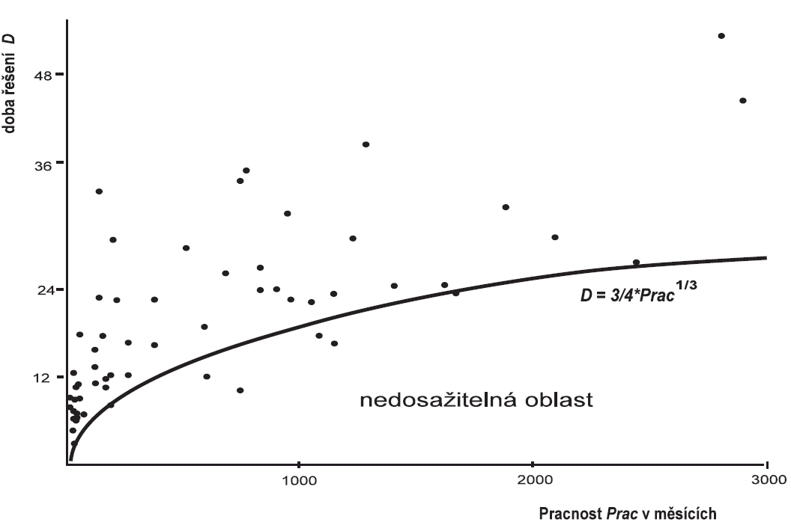
Některé starší výsledky pro SW projekty, zjištěno ex post pro úspěšné projekty, před rokem 2000
17

Slide 18
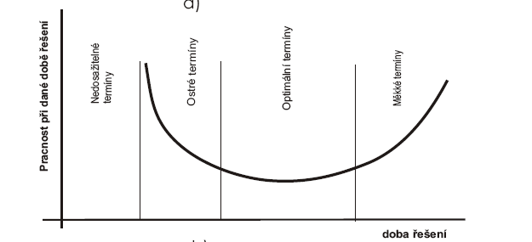
Pracnost projektu při zkracování termínů, nedosažitelné oblasti
cD⁻⁴
Ekonomicky nereálné termíny
Efekt líného studenta
D
18

Slide 19
Co je typické pro malé (SW) firmy
Rychlé změny
  Diktuje je trh, malá tržní síla firmy – nemůže si dupnout
  Úkoly i metodiky se rychle mění v důsledku požadavků uživatelů a změn vývojových ekosystémů
  Menší firmy jsou pružnější obecně
Nejsou zdroje:
  Nelze nasadit mnoho specialistů, nejsou k dispozici
V malých a středních SW firmách se snáze uplatní superprogramátoři a nové nápady

Slide 20
Co je typické pro malé SW firmy
Často nelze použít hotová komplexní řešení
  Hotová řešení často dělají velcí pro velké, to není nic pro svět malých firem, mnohdy platí i pro normy, mnohé se musí použít znovu
  Speciální požadavky: ne velké náklady ani dlouhá doba řešení
  Kupodivu leccos vhodné pro malé firmy se uplatní i v e-governmentu a tam, kde IS silně ovlivňují přímo uživatelé (dokumentově orientovaná rozhraní), Viz používání papírových dokumentů

Slide 21
Omezení pro malé výrobce SW
SME mají omezené zdroje (investice, čas, zkušenosti, …) a tedy nemohou zpravidla vyvíjet či modernizovat velké a dokonce ani středně velké systémy metodou velkého třesku (uvidíme, že to pro velmi velké systémy platí i pro firmy s prakticky neomezenými zdroji)
Musí se vyrovnat s tím, že jejich zákazníci potřebují ne zcela malé systémy a vyžadují, aby bylo možné některé části svého a systému outsourcovat
Nové systémy musí být integrovatelné s existujícími systémy
Musí být snadné je udržovat a při instalaci přizpůsobovat specifickým podmínkám svého zákazníka

Slide 22
Důsledky omezených zdrojů v malých organizacích obecně
Méně lidí: role musí mít širší škálu úkolů, člověk ale zvládne jen omezený počet pravidel ⇒ podnikové procesy nemohou být detailně specifikovány
Malá uživatelská firma nemá prostředky na nákup komplikovaného systému, a ani nevytvoří podmínky pro jeho používání (zaučení, změny podnikové kultury), totéž platí pro vývojová prostředí SW firem
Velké IS vytváří velcí pro velké, nejsou tedy vhodné z kulturních důvodů pro malé, malí je nejsou schopni vzhledem k výše uvedeným omezením vyvinout naráz

Slide 23
Řešení omezených zdrojů v SME
Vyrábět co nejjednodušší systémy,
  princip maximální možné lenosti
  K čemu a proč je to třeba
  Stálé podceňování pracnosti úprav
  Přebírat
    Používat otevřený SW a adaptovat ho (ERP5,AGdampiere,..) nebo používat hotová řešení (systémy třetích stran nebo legacy)

Slide 24
Řešení omezených zdrojů v SME
Nepoužívat Big Bang, nedělat monolitická řešení, používat architektury s autonomními komponentami
  Moderní servisně orientované architektury (hrubozrnné SOA), dokumentová orientace
  integrace systémů, přílepky cloud…
  Inkrementální vývoj a údržba
  Integrace s existujícími systémy (doplňky),
  Změny skryté v komponentách
  Údržba splývá s vývojem

Slide 25
Nadměrná složitost řešení škodí i velkým
Složitá řešení se ne vždy vyplatí,
I když velcí výrobci SW na to někdy mají, koncoví uživatelé zpravidla ne
Normy resp. dokumentace o tisících stránek, která se často mění
Mění se přístupy, inovace velmi často už během pěti let

Slide 26
Filosofie řešení malých se stává důležitá i pro velké firmy
Systémy se stávají natolik komplikované, že je ani velcí SW výrobci nezvládají pokud nepoužijí triky malých SW firem. Jinak jsou jejich systémy
  Příliš drahé
  Permanentně zastaralé
  Obtížně udržovatelné
  Nespolehlivé

Slide 27
IT je technický obor
Ne zcela si uvědomujeme důsledky toho, že SW má zpravidla charakter nástroje, vývojové prostředky (programovací jazyky) mají daném SW prostředí charakter nástrojů pro výrobu nástrojů, proto mluvíme o inženýringu
Důvody, proč se vyvíjejí nové jazyky a jiné zanikají jsou velmi podobné tomu, proč se vyvíjejí nové stroje a nástroje pro ně, viz. spousty kleští u kováře
musí se s ním dobře pracovat při výrobě určitých artefaktů pokud má kovář potřebný talent znalosti a dovednosti, o artefakty musí být zájem
Kovář má objednávky a měl by mít výkresy ….

Slide 28
Neakceptuje se, že tvorba SW je inženýrský obor
SW entity jsou průmyslové výrobky
Shody jejich vlastností s vlastnostmi klasických pokročilých výrobků jsou významné

Slide 29
Instrukce se neošoupou?
Omyl: Instrukce se neošoupou, software tedy také ne
Skutečnost: Softwarové systémy se chovají jako složité systémy:
frekvence selhání sleduje křivku známou z teorie spolehlivosti
  záběh, provoz, opotřebení
  Provoz vyžaduje stále další úpravy (vylepšení, adaptace na nové platformy), to platí pro informační systémy a kupodivu stále více pro vědecké systémy
Výzva. Po čase se musí systém zahodit nebo přepsat, na to často stačí jen velké podniky
  pokud systém lze někdy přepisovat po částech (inkrementálně), je to dostupné i menším podnikům
  pak ale musí mít SW vhodnou architekturu, dnes obvykle servisní

Slide 30
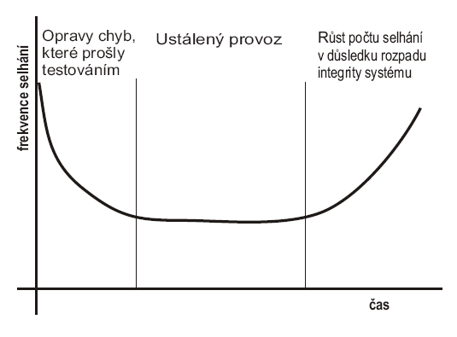
Vanová křivka. I SW se opotřebí platí zvláště pro IS a human oriented SW
Záběh
Stálá úroveň selhání
Opotřebeno
30

Slide 31
Nedělat monolity
Dekomponovat do autonomních částí tak, aby se daly snadno integrovat.
Klíčové je dělat to inkrementálně, např metodami agilního vývoje.
Pokud zvolím správné rozhraní lze snadno dělat prototypy, zmnožovat komponenty, přebírat hotové, zaměňovat,
Chce to xml, inteligentní síť, uděláme příklady.

Slide 32
Další průšvihy
Vede to na metodiku velkého třesku
  Strašně drahé
    Vlastně nový vývoj
    Velký spěch, nedosažitelné termíny, překročení nákladů
    Nemusí se vůbec povést
    Obtíže se specifikacemi
  Obtížné pro uživatele
    jistý čas používá staré i nové
    Nevyuživají se léty nashromážděné zalosti a dovednosti uživatelů….

Slide 33
  Existují metodiky jak se tomu všemu vyhnout
Modulární systémy různé úrovně zrnitosti
A získat další výhody jako je
  Permanentní modernizace
  Integrace s s jinými systémy
  Přílepky
  Zapojení lidí
  Záložní řešení, snadná paralelita
Je to ale spojeno s manažerskými rozhodnutími

Slide 34
Proč jsou SME stále úspěšné
SW systémy jsou stále komplexnější i díky globalizaci a stále větší funkcionalitě a zapojování do společenských procesů
Velcí hráči zdánlivě stále více ovládají svět SW
SME však stále obsazují podstatnou část scény.
Velcí znovu používají existující malí také. Jak je to možné

Slide 35
Situace SME
SME nemohou dělat podrobné modelování
  Není čas, nejsou lidi, nejsou peníze
Lze řešit zcela nové věci
Snáze se využijí špičkoví pracanti
  Ti často udělají 20krát více a to o lépe než běžní pracanti
Nemohou dělat velký třesk, části
Důsledek je moderní architektura řešení

Slide 36
Kouzelný proutek
Dekompozice do autonomních modulů a jejich pořízení nebo vývoj a integrace
Chytrá rozhraní na vyšších úrovních (xml, digitalizavané lidem srozumitelné dokumenty vhodně zapouzdřené)
Záměnnost modul
Organizační (architekturní) aktivity
Příklad: Košilky, prototypy s flexibilním uživatelským rozhraním
Příklady architekturních služeb a chytrého SOA

Slide 37
Pozorování
Roste podíl činnosti, které jsou manažerského resp. obchodního charakteru
Vedle provozních záležitostí roste význam personalistiky
Je nutné chápat i omezení zdravotní. To se týká vlastností SW i prostředí
  Střídání činností
  Nemoci psychické i fyzické (RSI, ….)

Slide 38
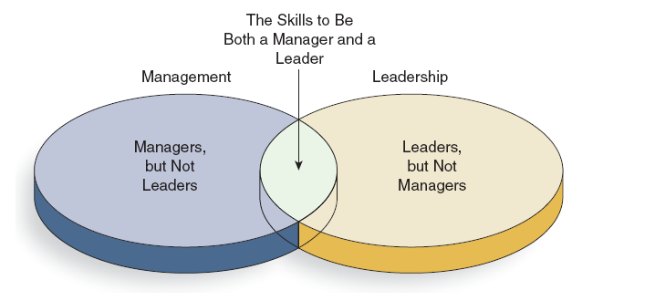
Dovede zorganizovat a zařídit, zabezpečovat provoz, dohlížet,…
Dovede přesvědčit a najít řešení a řídit po stránce odborné

Slide 39
Tři aspekty činnosti týmu
Nadání k abstrakci a vedení lidí
Nadání sociální
Budování a údržba týmu
Dosažení cílů týmu
Kamarádi
Workoholici ?
Profesní růst členů týmu
Učitelské nadání
V SME je nutné sladit cíle týmu s cíli podniku, podnik má poskytovat i jinou podporu (nábor lidí, školení, sociální AKCE)
39

Slide 40
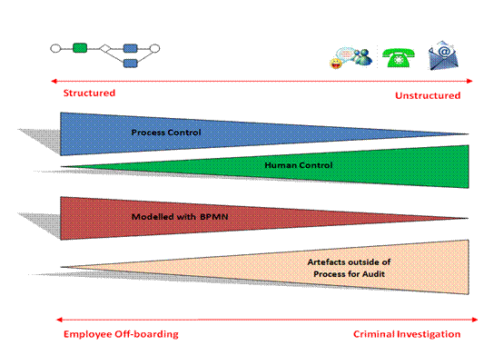
Obrázek od Oracle k normě týkající se byznys procesů
Dříve převažovala tendence posunu vlevo dnes se to zčásti obrací
Platí to obecné, nejen pro bpmn

